Slide 1
В. В. Тулупов
Лекция 1.
Понятие политической рекламы

Slide 2
Политическая реклама в России:
1990 – 2020 гг.
Количественные показатели:
рост показателя рекламных обращений к гражданам
увеличение числа каналов коммуникации
использование новых форматов и жанров политической рекламы
Качественные изменения:
рост профессионализма рекламистов
использование методов стратегического планирования
опора на маркетинговые исследования политического рынка

Slide 3
Ассоциация центров
политического консультирования
Цели и задачи АЦПК:
формирование цивилизованного рынка политических услуг
обеспечение правовой защиты агентствам и центрам, проводящим политические кампании
повышение профессионализма работников агентств и центров, проводящих политические кампании
содействие обмену опытом.

Slide 4
Понятие
политической рекламы
Это распространяемая в любой форме, с помощью любых средств информация о деятельности органов государственной власти и государственного управления, отдельных политических деятелей, а также партий и других организаций, которая предназначена для неопределенного круга лиц и призвана формировать или поддерживать интерес к этим структурам и лицам, идеям и начинаниям и способствовать их реализации.

Slide 5
Цель
политической рекламы
Основная цель политической рекламы заключается в том, чтобы убедить избирателей поддержать определенного кандидата, партию или идеологию.
Она может использоваться для представления политической программы, выявления проблем и их решений, а также для атаки на оппонентов и критики их политических позиций

Slide 6
Задачи
политической рекламы
Повышение узнаваемости и имиджа
Привлечение внимания и интереса
Передача информации
Мобилизация и убеждение
Создание положительного образа оппонента

Slide 7
Теория вопроса
Особый вид рекламы (К. Бове А. Дейан, Д. Огилви; И.Л. Викентьев, Л.Ю. Гермогенова, И.Я. Рожков, Н.В. Старых, В.В. Ученова, Л.Н. Федотова и др.)
Объект исследования как форма массовой коммуникации (Е.В. Егорова-Гантман, С.Ф. Лисовский, С.В. Мошкин, В.Л. Музыкант, Н.В. Старых, В.В. Ученова, О.А. Феофанов)
Объект правового регулирования (И.Л. Бачило, С.В. Большаков, В.Н. Лопатин, В.Д. Мостовщиков)
Средство политического маркетинга и технологии PR (С. Блэк, Ф. Котлер, У. Липпман, Г.Г. Почепцов; И.В. Алешина, Е.Г. Морозова, С.М. Тучков, М.А. Шишкина)
Особая имиджевая технология (О. А. Бударина, Т. Э. Гринберг, Е. А. Орлова, A. M. Цуладзе).
Часть политической системы (В.А. Ачкасов, В.А. Гуторов, В.Д. Виноградов, А.Л. Никифоров, О.В. Попов, С.М. Тучков)

Slide 8
Политическая агитация и пропаганда
Агитационный метод информирования связан с внушением (suggestio) – психологическим воздействием на сознание человека, при котором происходит некритическое восприятие им убеждений и установок. Агитационный метод реализуется в новостных жанрах и плакатах, предполагающих оперативное эмоциональное воздействие на аудиторию.
Пропагандистский метод связан с убеждением – психологическим воздействием на сознание человека, обращенным к критическому восприятию системы доводов коммуниканта, предполагающего, что реципиент (аудитория) положительно воспримет собранные им факты, приведенные им аргументы, которые пополнят уже сложившуюся систему взглядов человека (аналитические художественно-публицистические тексты).

Slide 9
Политический PR
Политический PR – это политическая пропаганда, в результате которой должно формироваться доверие к определённой политической партии или политическому деятелю, то есть создаваться плацдарм для дальнейшей обработки массового сознания. Это стратегическая коммуникация.
Политическая реклама – это политическая агитация, побуждающая тех, кого удалось «обработать» пропаганде, проголосовать за определённую политическую партию или кандидата. , т.е. политическая реклама относится к категории тактических коммуникаций.

Slide 10
Методы
коммуникативного воздействия
Жёсткая политическая реклама ориентирована на краткосрочные цели и предназначена для того, чтобы вызвать быструю реакцию.
Мягкая политическая реклама ориентирована на создание определенной атмосферы вокруг рекламируемого объекта. Под её воздействием изменяется эмоциональный настрой у населения, возникают различные ассоциации, которые, в свою очередь, приводят адресата к желанию сделать то, к чему его призывает реклама, затем к готовности к действиям и, наконец, к самим действиям.

Slide 11
Функции
политической рекламы (Ф. Котлер)
Информативная (предназначена для создания первичного интереса к рекламируемому политическому объекту)
Увещевательная (формирует избирательный спрос, доказывает, что такой-то кандидат или партия является более приемлемым для тех или иных электоральных групп)
Сравнительная (показывает преимущества одного объекта перед другим)
Напоминающая (заставляет вспомнить о конкретном кандидате или партии)
Подкрепляющая (уверяет в правильности сделанного выбора)

Slide 12
Выводы
Основная цель политической рекламы – создание и продвижение имиджа (образа) политического субъекта, как фактора, определяющего политическую активность людей, влияющего на мотивацию выбора.
Задачи: побудить людей к участию в политических процессах, к тому или иному типу политического поведения, в том числе электорального.
Предмет – политическая партия, кандидат в депутаты, их программы, а также различные политические акции, мероприятия, движение поддержки или протеста и т.д.
Субъект – рекламодатель (политическая партия или отдельный кандидат в депутаты).
Объект – участники политического процесса, которым предстоит сделать тот или иной выбор, определить для себя ту или иную политическую ориентацию (ЦГВ).

Slide 13
Литература
Дейян А. Реклама / А. Дейян. – СПб., 2003.
Егорова-Гантман Е.В. Политическая реклама / Е.В. Егорова-Гантман. – М., 2002.
Колобов В.В. Политическая реклама / В.В. Колобов // Реклама и связи с общественностью: теория и практика. – Воронеж, 2015. – С. 159-171.
Краско Т. Политическая реклама / Т. Краско. – М., 2002.
Лисовский С.Ф. Политическая реклама / С.Ф. Лисовский. – М., 2000.

Slide 14
Литература
Ольшанский Д.В. Политический PR / Д.В.Ольшанский. – СПб., 2003.
Бове К.Л. Современная реклама/ К.Л. Бове, У.Ф. Аренс. – Тольятти, 1995.
Буари Ф.А. Паблик рилейшнз, или стратегия доверия / Ф.А. Буари. – М., 2001.
Кудинов О.П. Основы организации и проведения избирательных кампаний в регионах России / О.П. Кудинов. – Калининград, 2000.

Slide 15
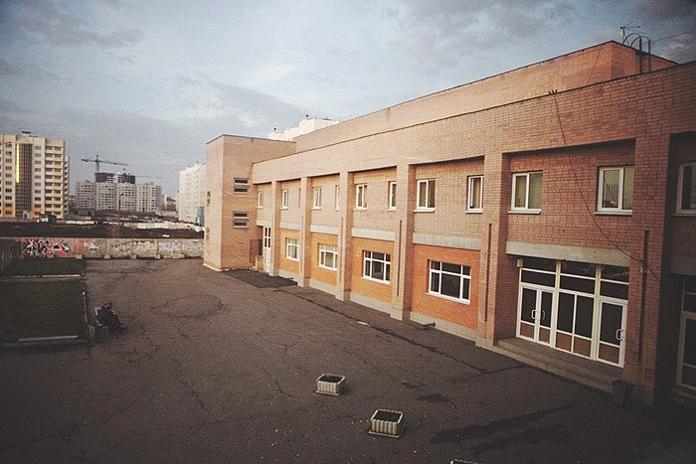
Спасибо за внимание

